Slide 1
Лекция 35
Философия культуры:
основные проблемы и направления
Пахолова Ирина Викторовна
доцент, кандидат философских наук

Slide 2
ПРОБЛЕМА ОПРЕДЕЛЕНИЯ
ПОНЯТИЯ «КУЛЬТУРА»
Культура (от лат. cultura –
«возделываю, обрабатываю землю»)
2

Slide 3
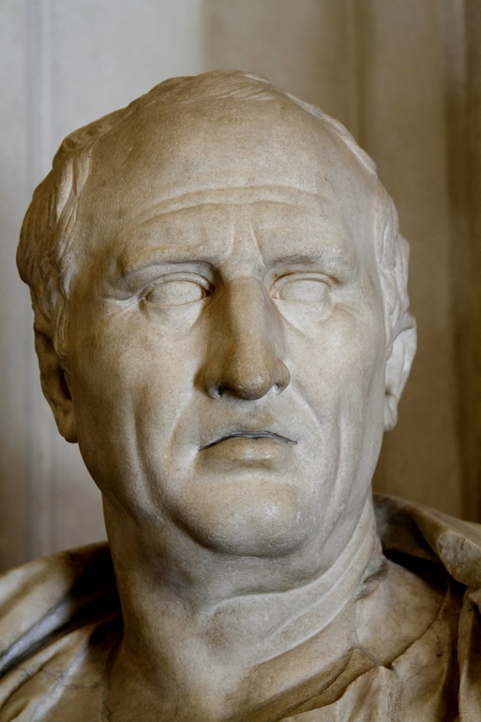
ПРОБЛЕМА ОПРЕДЕЛЕНИЯ
ПОНЯТИЯ «КУЛЬТУРА»
МАРК ТУЛЛИЙ ЦИЦЕРОН
106–43 гг. до н.э.
«Cultura animi philosophia est» – «Философия –
это возделывание души»
Бюст Цицерона
Из Капитолийских музеев в Риме
3

Slide 4
ПРОБЛЕМА ОПРЕДЕЛЕНИЯ
ПОНЯТИЯ «КУЛЬТУРА»
Античность
пайдейя (др.-греч. παιδεία – «воспитание детей») – учение, образование, образованность
4

Slide 5

ПРОБЛЕМА ОПРЕДЕЛЕНИЯ
ПОНЯТИЯ «КУЛЬТУРА»
ВУЛЬГАТА
Слово cultura употребляется
как синоним культа
Мир культуры
как слово Бога
Послание Иеронима. Первое печатное издание Вульгаты.
Из собрания Центра
Гарри Рэнсома
5

Slide 6
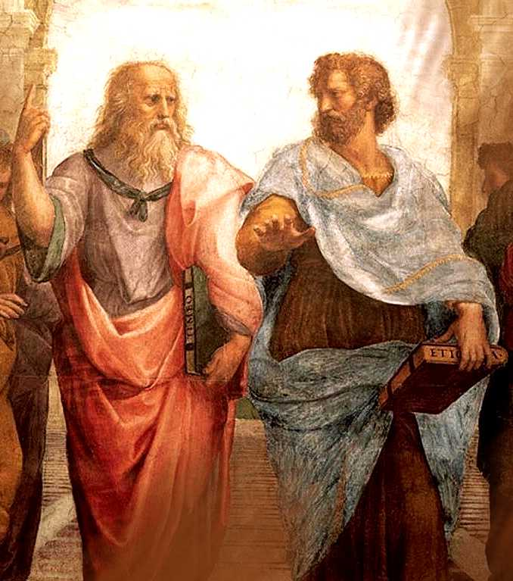
ПРОБЛЕМА ОПРЕДЕЛЕНИЯ
ПОНЯТИЯ «КУЛЬТУРА»
ГУМАНИЗМ
ЭПОХИ ВОЗРОЖДЕНИЯ
Культура как умственное
и духовное совершенствование
Предмет культуры – словесность
Фреска Рафаэля
«Афинская школа»
(фрагмент)
6

Slide 7
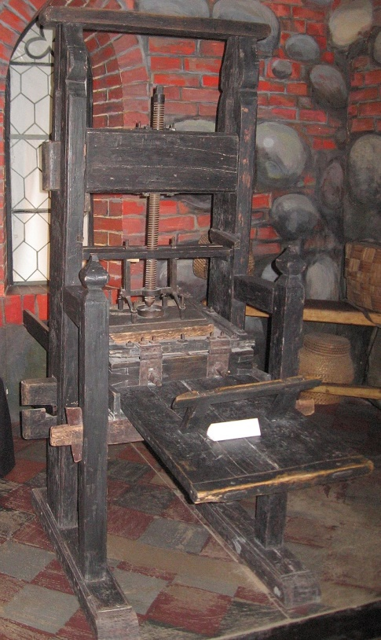
ПРОБЛЕМА ОПРЕДЕЛЕНИЯ
ПОНЯТИЯ «КУЛЬТУРА»
ЭПОХА ВОЗРОЖДЕНИЯ
Первый печатный станок (1440 г.)
Возникают национальные европейские языки
Создаются литературные тексты
Печатный станок Гутенберга (реконструкция)
7

Slide 8
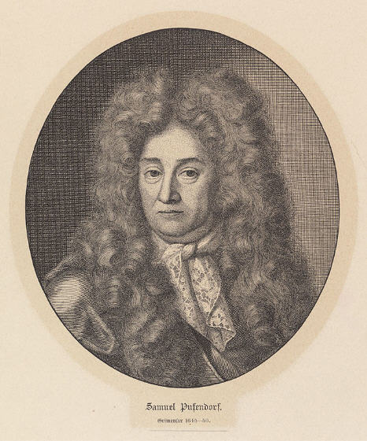
ПРОБЛЕМА ОПРЕДЕЛЕНИЯ
ПОНЯТИЯ «КУЛЬТУРА»
САМУЭЛЬ ФОН ПУФЕНДОРФ
1632–1694 гг.
«Культурное состояние» человека
8

Slide 9
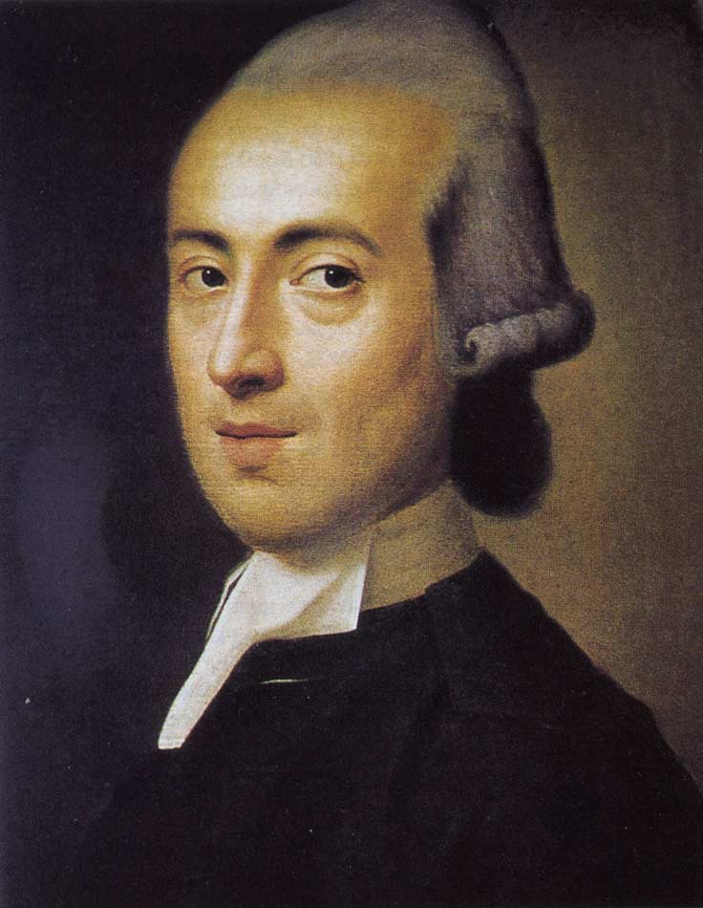
ПРОБЛЕМА ОПРЕДЕЛЕНИЯ
ПОНЯТИЯ «КУЛЬТУРА»
ИОГАНН ГОТФРИД ГЕРДЕР
1744–1803 гг.
«Культура» как мир подлинно человеческой жизни
9

Slide 10
ОСНОВНЫЕ ПОДХОДЫ
К ПОНИМАНИЮ КУЛЬТУРЫ
1. Культура как «вторая природа», как мир, созданный человеком
10

Slide 11
ОСНОВНЫЕ ПОДХОДЫ
К ПОНИМАНИЮ КУЛЬТУРЫ
2. Культура как деятельность, совокупность норм, правил, образцов
11

Slide 12
ОСНОВНЫЕ ПОДХОДЫ
К ПОНИМАНИЮ КУЛЬТУРЫ
3. Культура как способность к творческой деятельности
12

Slide 13
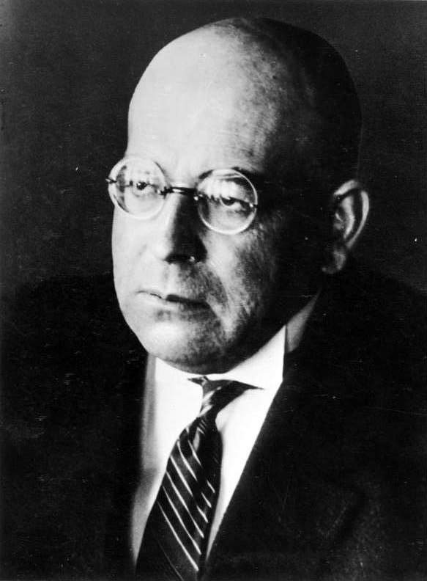
ОСНОВНЫЕ ПОДХОДЫ
К ПОНИМАНИЮ КУЛЬТУРЫ
ОСВАЛЬД ШПЕНГЛЕР
1880–1936 гг.
Труд «Закат Запада»
Прафеномен культуры
Цивилизация – смерть, умирание культуры
https://commons.wikimedia.org/wiki/File:Bundesarchiv_Bild_183-R06610,_Oswald_Spengler.jpg
13

Slide 14
ОСНОВНЫЕ ПОДХОДЫ
К ПОНИМАНИЮ КУЛЬТУРЫ
4. Культура как знаковая система,
как совокупность текстов, культурных кодов
14

Slide 15
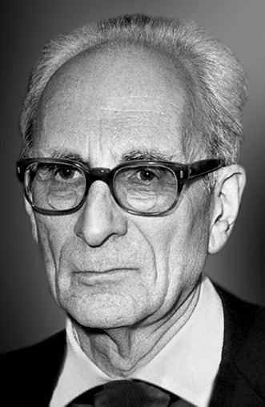
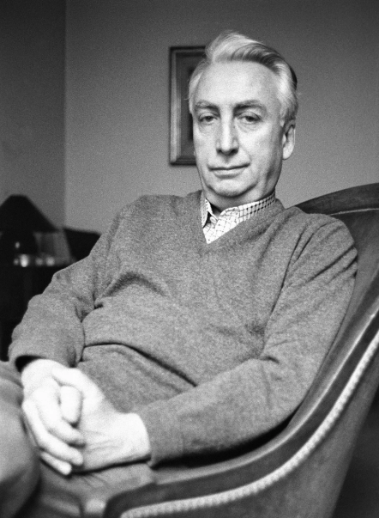
СТРУКТУРАЛИЗМ
ЛЕВИ-СТРОС
РОЛАН БАРТ
15

Slide 16
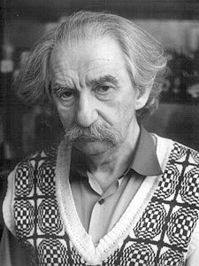
СЕМИОТИКА
ЮРИЙ МИХАЙЛОВИЧ ЛОТМАН
16

Slide 17
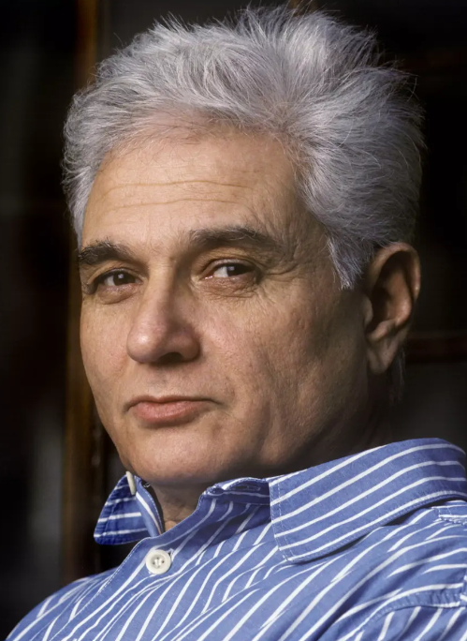
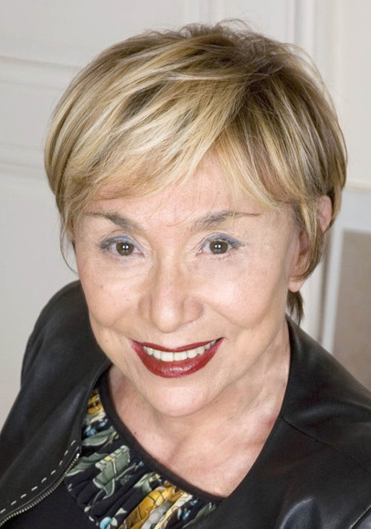
ПОСТСТРУКТУРАЛИЗМ
ЖАК
ДЕРРИДА
ЮЛИЯ КРИСТЕВА
17

Slide 18
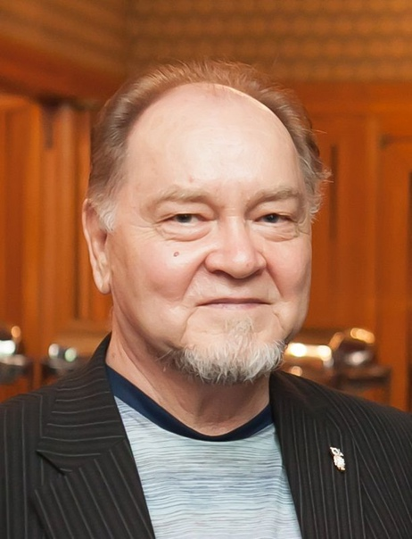
УНИВЕРСАЛЬНЫЕ КУЛЬТУРНЫЕ ФОРМЫ
ВЛАДИМИР АЛЕКСАНДРОВИЧ КОНЕВ
Труд «Человек в мире культуры (Культура, человек, образование)»
18

Slide 19
УНИВЕРСАЛЬНЫЕ КУЛЬТУРНЫЕ ФОРМЫ
Д – акты деятельности
Уровень К-1 – культурный опыт, который обеспечивает непрерывность культурной деятельности
        Д
        К1
        Д
          Схема 1.
19

Slide 20
УНИВЕРСАЛЬНЫЕ КУЛЬТУРНЫЕ ФОРМЫ
Уровень К-2 – система универсальных форм хранения и трансляции культурного опыта
Д
К1
Д К2
К1
Д
        Схема 2.
20

Slide 21
УНИВЕРСАЛЬНЫЕ КУЛЬТУРНЫЕ ФОРМЫ
Универсальные формы культуры | К ним относятся
Остенсивные | Примеры, образцы, эталоны, каноны, прецеденты, парадигмы, привычки, обычаи, ритуалы
Императивные | Нормы, запреты, догматы, лозунги, призывы, законы, указы
Аксиологические | Добро – зло, красота – безобразие, справедливость – несправедливость
Формы-принципы | Принципы морали, нравственности, принципы научной деятельности
21

Slide 22
УНИВЕРСАЛЬНЫЕ КУЛЬТУРНЫЕ ФОРМЫ
Уровень К-3 в культуре – это работа
с культурными формами, в ходе которой культурные формы создаются, упорядочиваются и осознаются
Д
К1
Д К2
К1 К3
Д К2
К1
Д
        Схема 3.
22

Slide 23

ОСНОВНЫЕ ПРОБЛЕМЫ
СОВРЕМЕННОЙ КУЛЬТУРЫ
1) Проблема самоопределения человека
23

Slide 24

ОСНОВНЫЕ ПРОБЛЕМЫ
СОВРЕМЕННОЙ КУЛЬТУРЫ
2) Проблема самобытности
24

Slide 25

ОСНОВНЫЕ ПРОБЛЕМЫ
СОВРЕМЕННОЙ КУЛЬТУРЫ
Глобализация – процесс всемирной экономической, политической, культурной
и религиозной интеграции и унификации
25

Slide 26
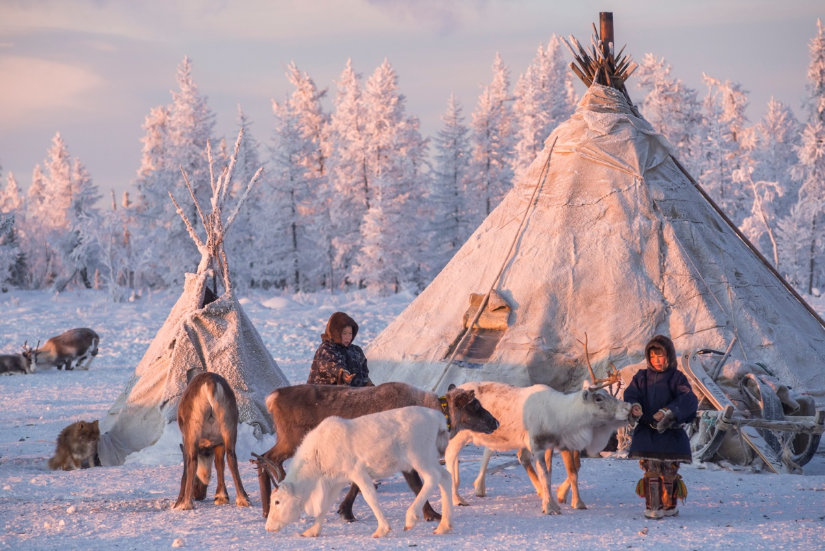
ОСНОВНЫЕ ПРОБЛЕМЫ
СОВРЕМЕННОЙ КУЛЬТУРЫ
Переселенческая политика советского государства
26

Slide 27

ОСНОВНЫЕ ПРОБЛЕМЫ
СОВРЕМЕННОЙ КУЛЬТУРЫ
Слоуфуд (англ. slow «медленный» и food «пища») – движение, противостоящее системе быстрого питания
27

Slide 28

ОСНОВНЫЕ ПРОБЛЕМЫ
СОВРЕМЕННОЙ КУЛЬТУРЫ
3) Проблема ответственности
28

Slide 29
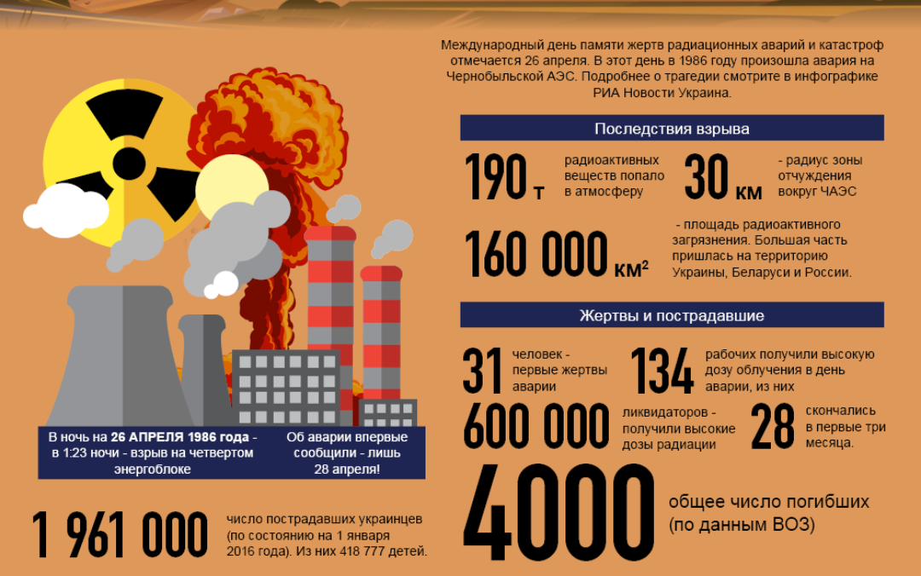
ОСНОВНЫЕ ПРОБЛЕМЫ
СОВРЕМЕННОЙ КУЛЬТУРЫ
29

Slide 30
ОСНОВНЫЕ ПРОБЛЕМЫ
СОВРЕМЕННОЙ КУЛЬТУРЫ
Принимая решение сейчас, люди должны помнить не только о своей ответственности перед современниками, но и перед далекими потомками, на жизнь которых они могут повлиять прямо сейчас
30

